Slide 1
ТИСК
ТВЕРДИХ ТІЛ,
РІДИН
І ГАЗІВ

Slide 2
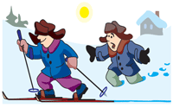
Тиском p називають
відношення перпендикулярної
до поверхні сили тиску F,
що діє на деяку площу S поверхні, до цієї площі:
Одиницею тиску є 1 паскаль.
1 паскаль — це тиск, за якого
на площу, що дорівнює 1 м²,
діє сила тиску, що дорівнює 1 Н.
Змінити тиск можна двома способами: змінивши силу тиску або змінивши площу, на яку діє ця сила.

Slide 3
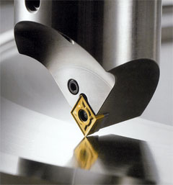
При збільшенні площі тиск зменшується, а при зменшенні — збільшується.

Slide 4
Коли тиск потрібно зменшувати: | Коли тиск потрібно збільшувати:
1. Щоб ґрунт міг витримати тиск будови, збільшують площу нижньої частини фундаменту | 1. Всі різальні інструменти — ножі, ножиці, різці — обладнані різальною частиною із дуже малою площею для створення значного тиску
2. Шини й гусениці машин, призначених для руху по м’якому ґрунту, ширше, ніж у тих самих машин, що працюють на твердому ґрунті | 2. Різальні й колючі пристосування в живій природі: зуби, пазурі, дзьоби, жала, ікла, шипи й ін.
3. Для руху по пухкому снігу використовують лижі, що значно збільшують площу опори людини | 3. Лопати, металообробні інструменти (свердла, зубила, напилки й ін.)

Slide 5
1. Наведіть приклади, які показують, що дія сили залежить від площі опори, на яку діє ця сила. 2. Чому людина, що йде на лижах, не провалюється в сніг? 3. Наведіть відомі вам способи зменшення й збільшення тиску?
Питання

Slide 6
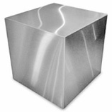
Задача
Сталевий куб створює тиск на стіл 7,8 кПа.
Чому дорівнює масса куба?

Slide 7
Розв’язок
За визначенням,
, а площа грані S = a². Тоді
Звідси довжина ребра куба
. Маса куба обчислюєтьсяь
за формулою m=ρV =ρa³, де a — довжина ребра куба. Таким чином,
Перевіряємо одиниці величин:
Обчислюємо масу:

Slide 8
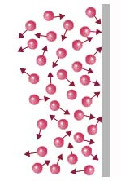
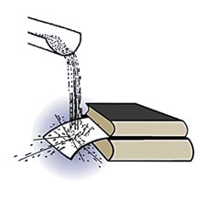
Тиск газу на стінки посудини обумовлено ударами молекул і залежить від їх числа (густини газу) і швидкості руху (температури).

Slide 9
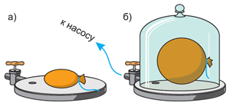
Тиск газу в замкнутій посудині всюди однаковий. Пояснюють це хаотичністю руху молекул, що обумовлює однакову густину газу в повному обсязі й однакову в середньому загальну силу їхніх ударів на одиницю площі.

Slide 10
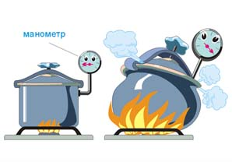
При постійній температурі газу його тиск збільшується при зменшенні об’єму й зменшується при збільшенні об’єму. При постійному об’ємі газу його тиск збільшується при збільшенні температури й зменшується при зниженні температури.

Slide 11
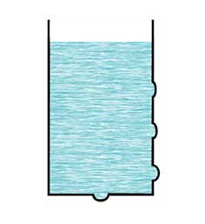
Рідина завжди набуває форми посудини, у якій перебуває, зберігаючи свій об’єм.
Налита в посудину рідина тисне не тільки на дно посудини, але й на її стінки.

Slide 12
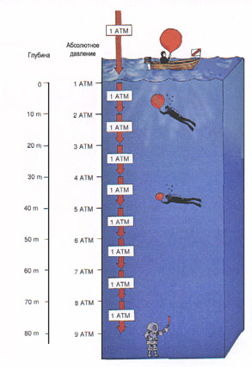
Сили тиску в рідинах — це сили пружності, що виникають у результаті деформації шарів, які розташовані нижче, шарами, що перебувають над ними.
Рідина перебуває під дією сили ваги, й на нижні шари діє вага верхніх її шарів.
Чим глибше розміщений шар рідини, тим більшим виявляється тиск, зумовлений дією ваги вище розташованих шарів рідини.
Найбільший тиск буде біля дна.

Slide 13
Тиск, здійснюваний рідиною, що перебуває в стані спокою, називають гідростатичним
Тиск рідини на дно посудини
Таким чином,
гідростатичний тиск
на будь-якій глибині усередині рідини
залежить тільки
від густини рідини, прискорення вільного падіння й глибини,
на якій визначається тиск.
де P — вага рідини,
S — площа дна посудини
Вага рідини
де m — маса рідини
Об’єм рідини
Звідси випливає, що

Slide 14
Питання 1. Які спостереження вказують на те, що газ тисне на стінки посудини, у якій він міститься? 2. Чому гази створюють тиск? 3. Як залежить тиск газу від його об’єму й температури? 4. Яка причина виникнення тиску рідини на дно й стінки посудини? 5. Від яких величин й як залежить тиск рідини на дно посудини?

Slide 15
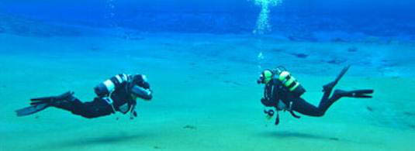
Задача
На якій глибині створюваний водою тиск дорівнює атмосферному? Для розрахунків прийміть атмосферний тиск рівним 105 Па.
Розв’язок
З формули
одержуємо
Таким чином, десятиметровий шар води створює приблизно такий самий тиск, як оточуючий Землю шар повітря,
що має десятки кілометрів у товщину.

Slide 16
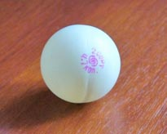
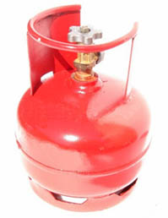
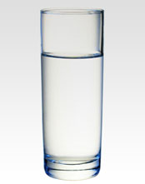
Поміркуй
Опишіть простий спосіб видалення вм’ятини на кульці для настільного тенісу.
Чому не можна допускати нагрівання газових балонів?
Занурте палець у склянку з водою, не торкаючись дна.
Чи зміниться при цьому сила тиску на дно склянки?

Slide 17
ДЯКУЮ ЗА УВАГУ

